Slide 1
aiCard
Kartenlernsystem für die Fachhochschule Erfurt

Slide 2
Gliederung
Was machen wir eigentlich?
Was bisher geschah
Lessons Learned
Klassendiagramme (Zeitreise durch das Projekt)
Kommende Schritte (Java 2)

Slide 3
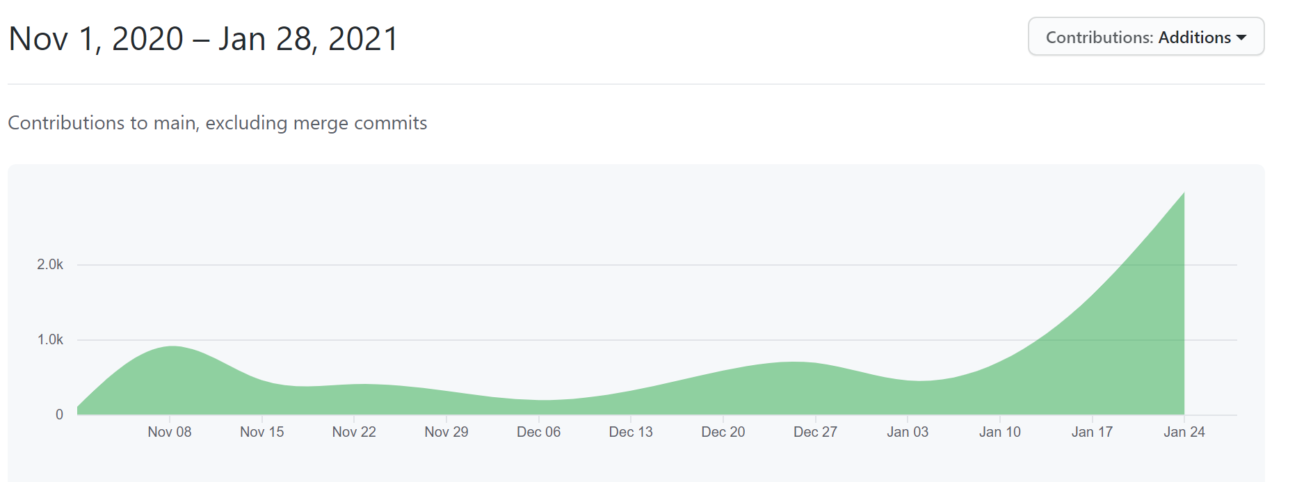
Arbeitsaktivitätsverlauf

Slide 4
Was machen wir eigentlich?
Kartenlernsystem für Studierende und Lehrende
Zum erstellen und austauschen von Karteikarten und LernSets
aiCard

Slide 5
Was bisher geschah
Viel Programmiert
Viele Tests geschrieben
Klassen hinzugefügt und manche wieder entfernt
Viel Diskutiert
Viele Errors erzeugt und behoben
1 ReadMe (Codestyle, Dokumentation)
1 JavaDoc

Slide 6
Lessons Learned
Gruppenarbeit ist kompliziert
Gruppenarbeit ist wichtig, weil wir viel voneinander gelernt haben
Gegenseitig geholfen bei Herausforderungen
Herausforderung durch das Online-Semester (Kommunikation und Koordination)
Wir haben das Projekt ohne Sanktionen durchgestanden
Gute Protokollführung ist sehr wichtig

Slide 7
Lessons Learned
GitHub, Probleme am Anfang und bei Push ohne Pull
JAVA
Test helfen sehr bei der Programmierung (Testdriven development)
Die größte Schwierigkeit bei diesem Projekt war das Umdenken von der Datenbankbasierten Logik

Slide 8
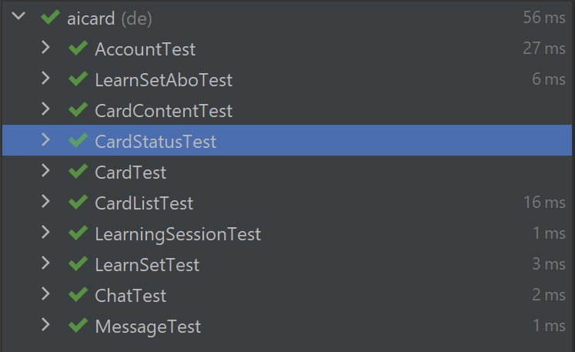
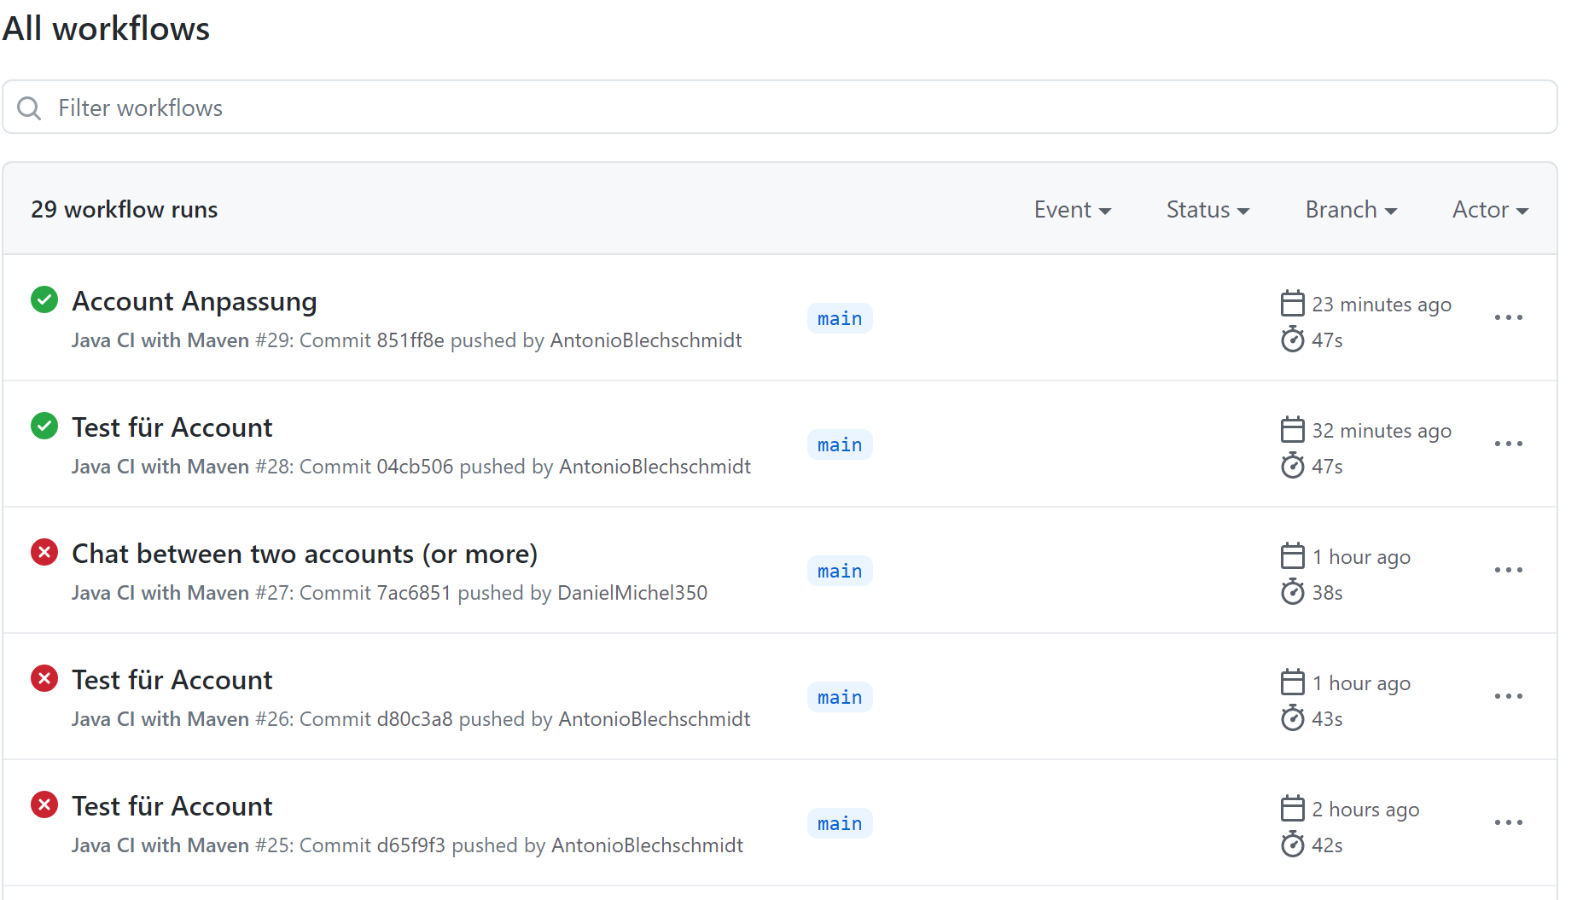
Tests √
GitHub, Probleme am Anfang und bei Push ohne Pull

Slide 9
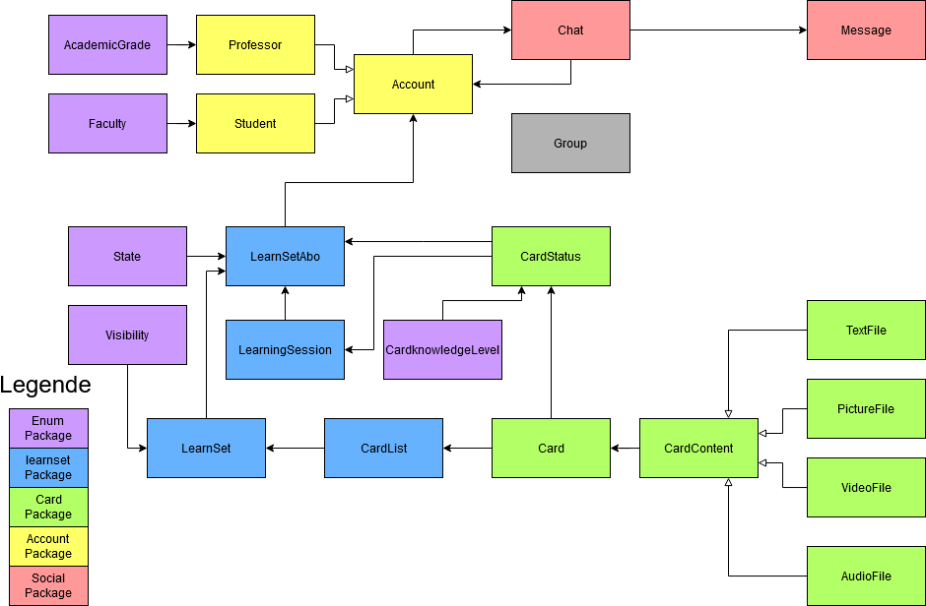
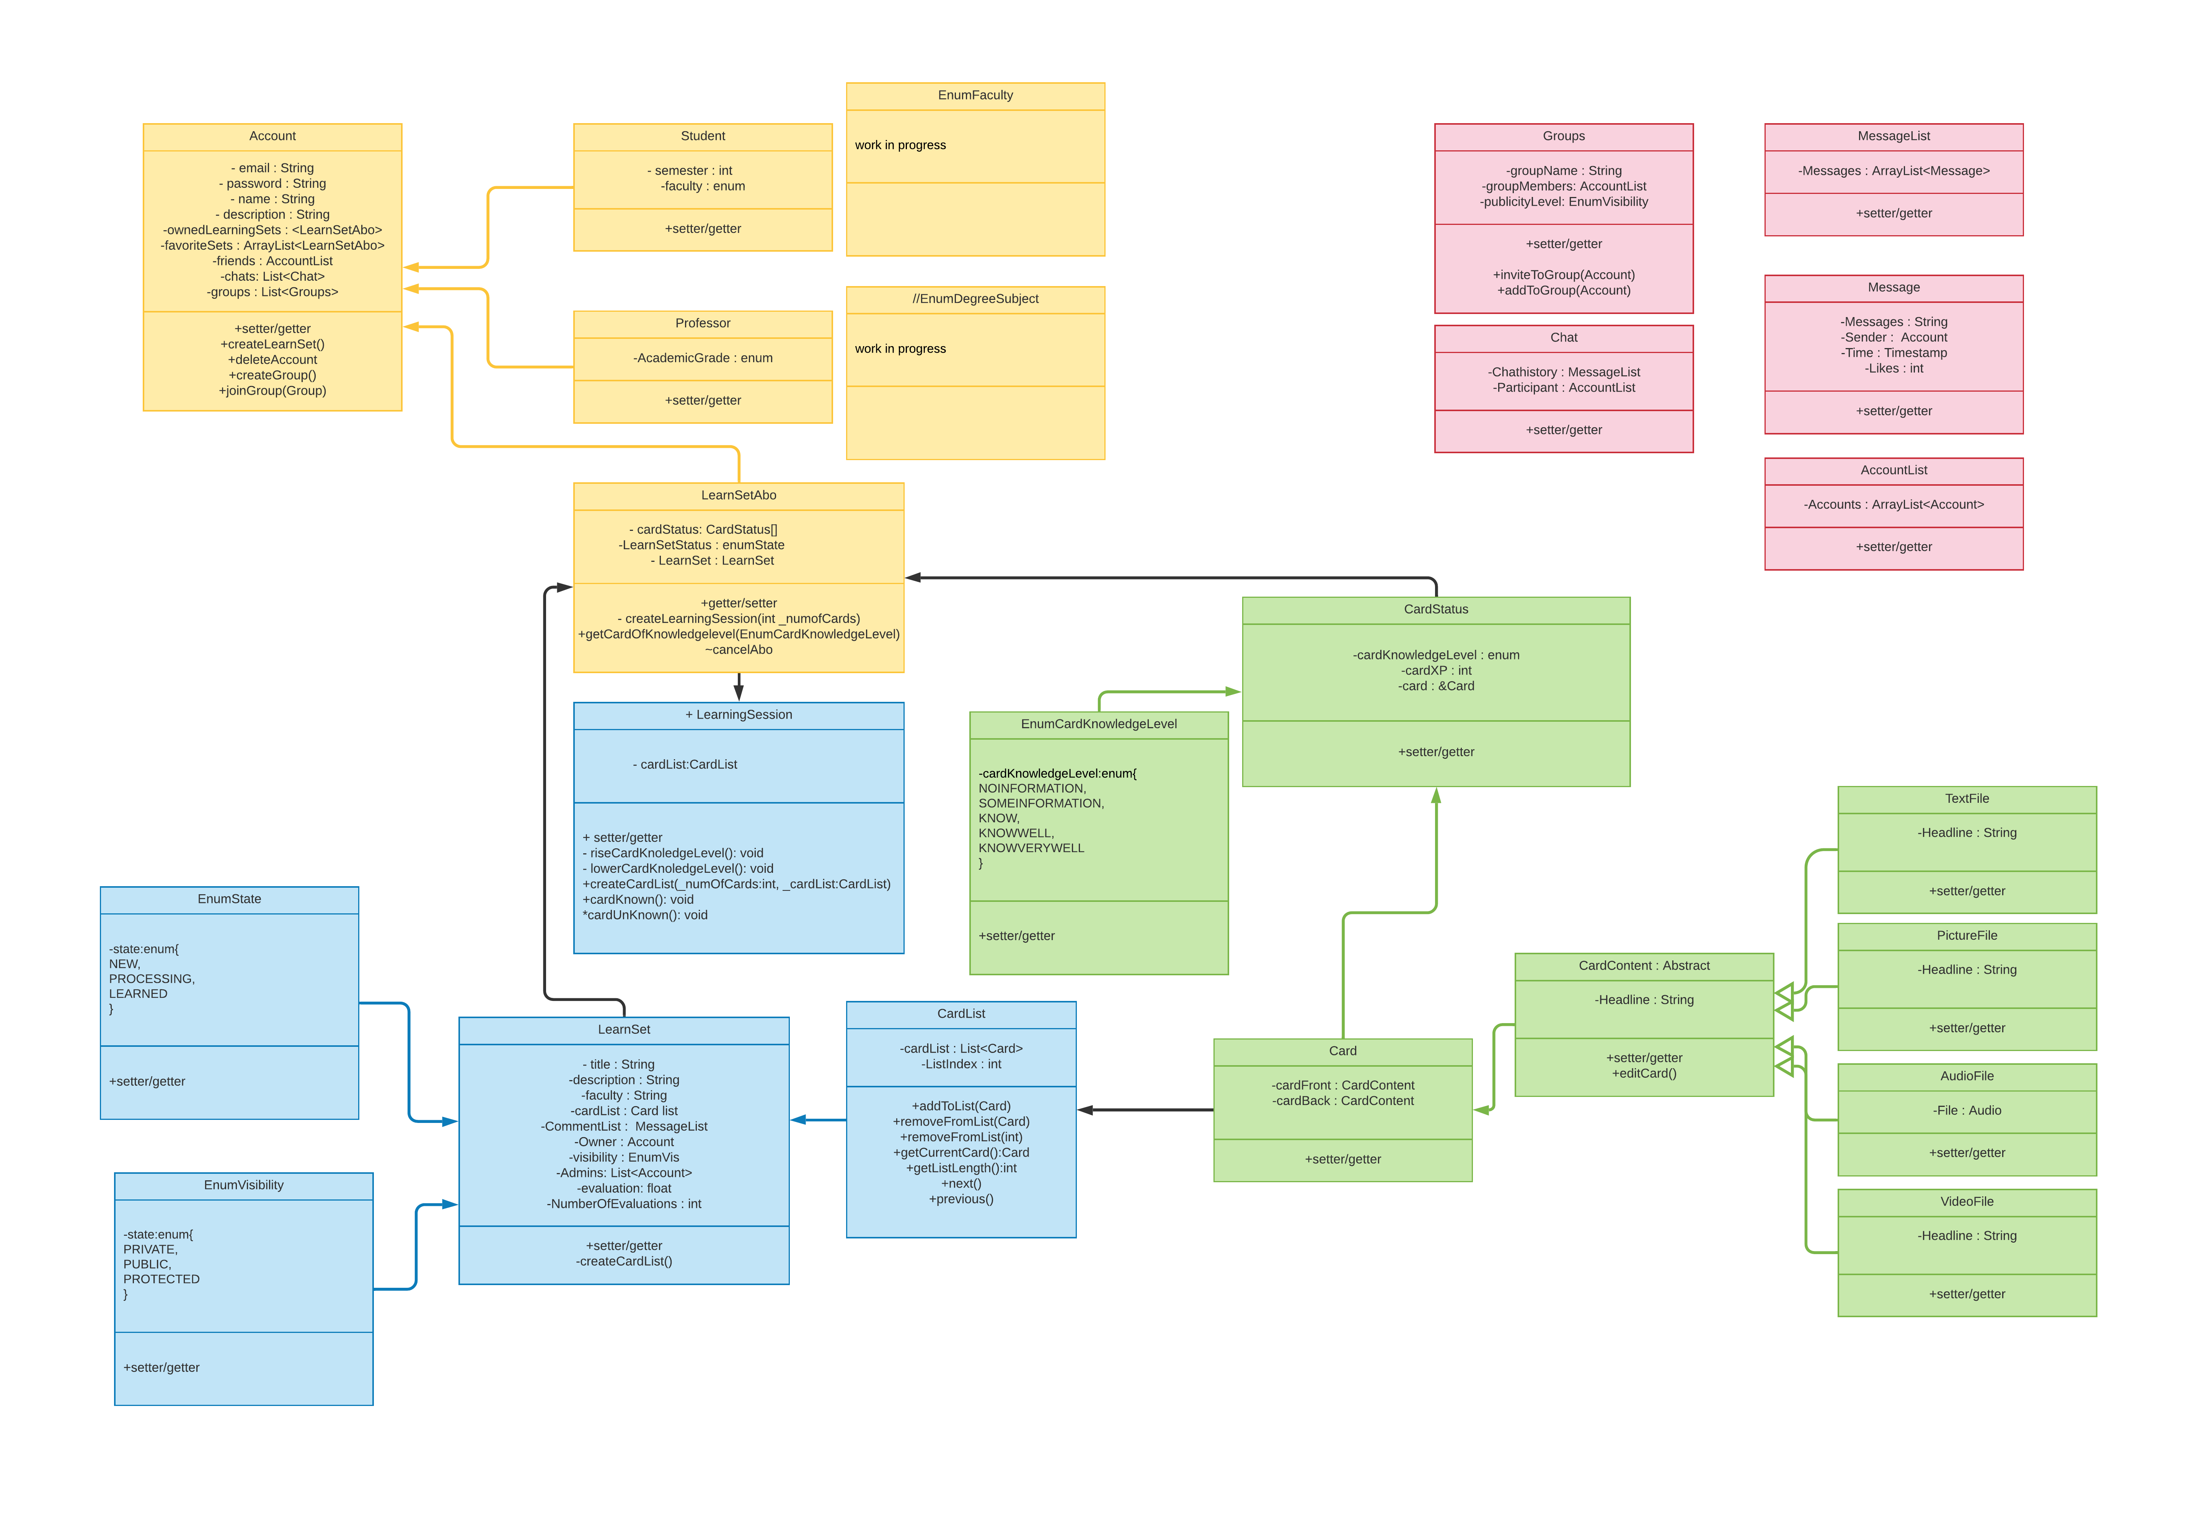
Unser schönes(neues) Klassendiagramm
Unser altes Klassendiagramm

Slide 10
Kommende Schritte (Java 2)
Frontend
Datenbank
(Groups Klasse)
Retrospektive

